Slide 1
https://www.youtube.com/watch?v=l_PG7w2CwA4

Slide 2

اليوم سنتعلم عن لون جديد

Slide 3

هيا نكتشف معا اللون الجديد

Slide 4

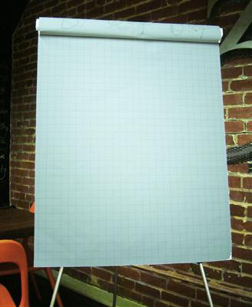
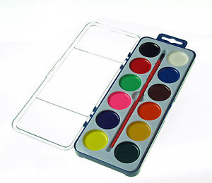
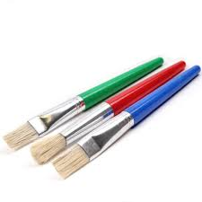
احضروا معكم:
( (فراشي ، ألوان مائية ، ورق

Slide 5
https://www.youtube.com/watch?v=BZAVYVh-qU4

Slide 6
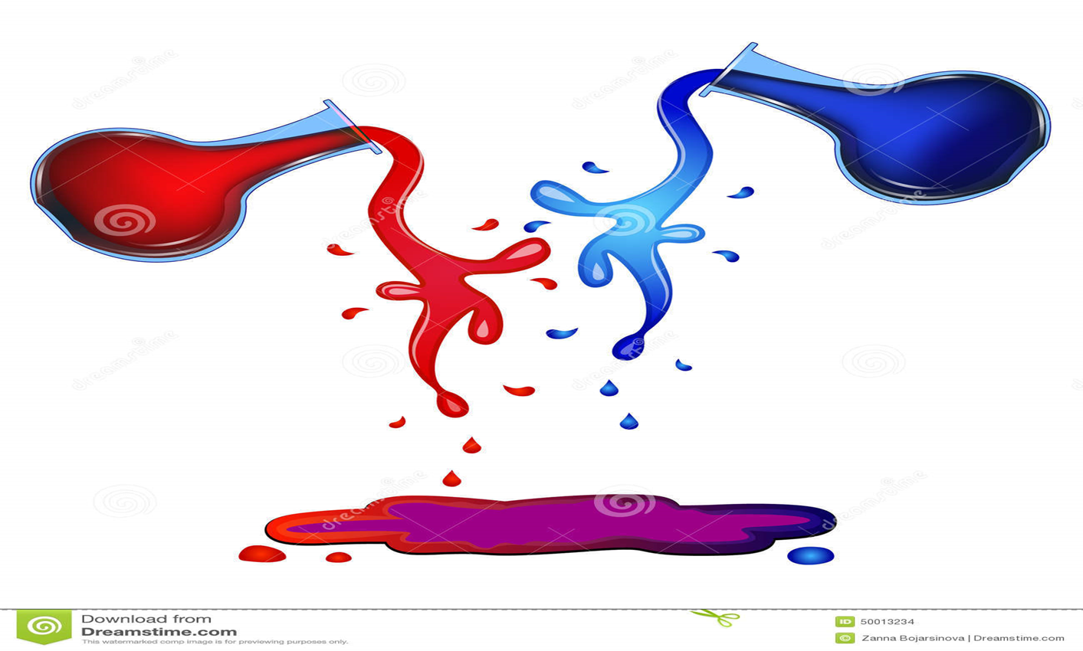
ظهر لون جديد
ما هواللون؟؟

Slide 7
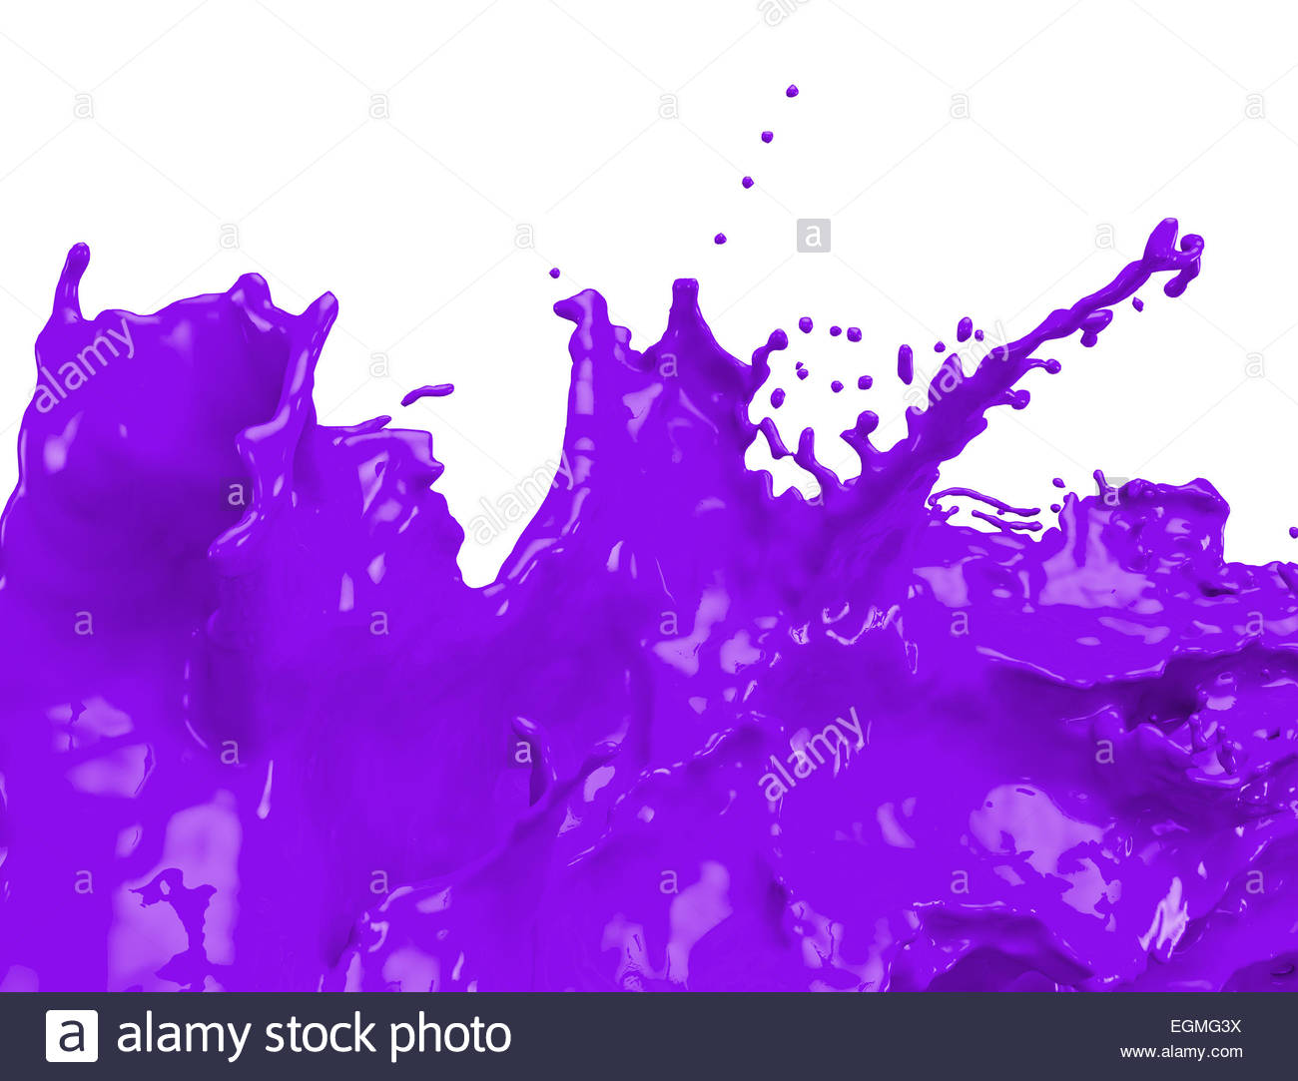
انه اللون البنفسجي

Slide 8
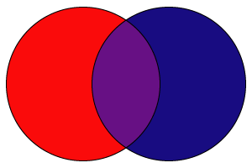
اللون البنفسجي هو مزيج من اللونين الأزرق والأحمر معا

Slide 9
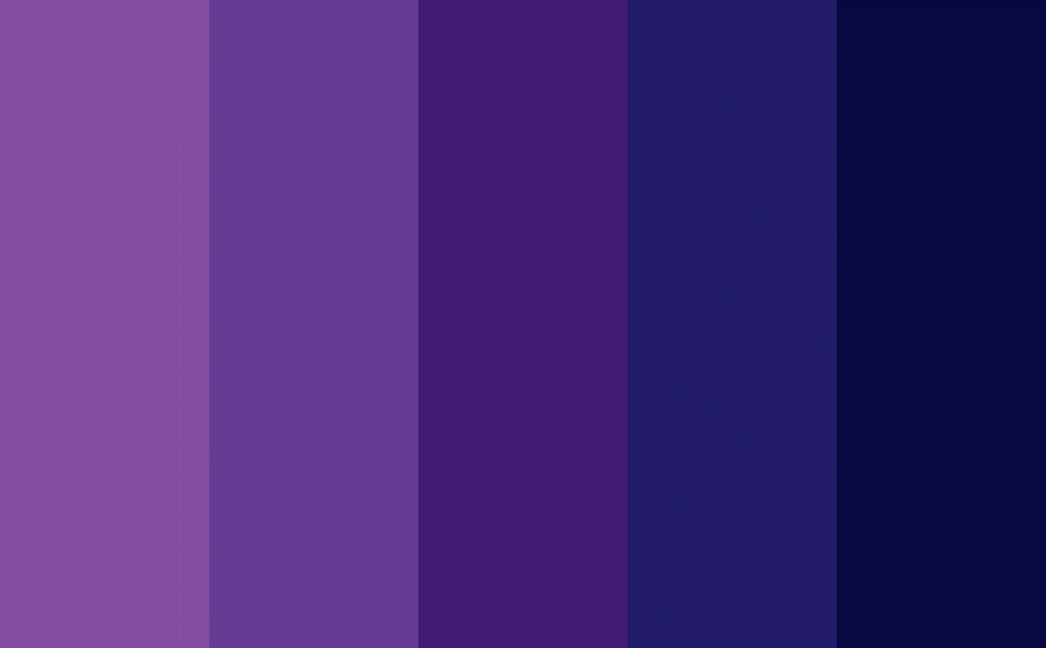
درجات لون البنفسجي

Slide 10
لنتعرف على أشياء حقيقية لونها بنفسجي

Slide 11

داخل قوس قزح

Slide 12
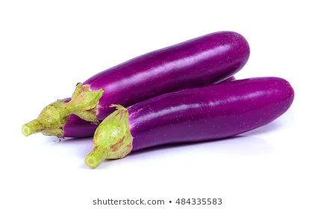
الباذنجان

Slide 13
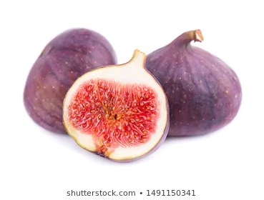
التين

Slide 14
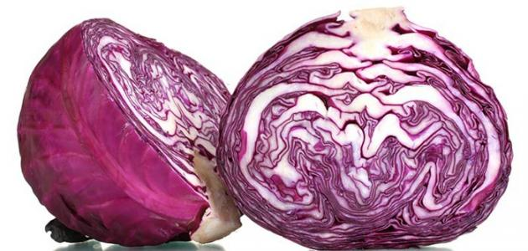
الملفوف

Slide 15
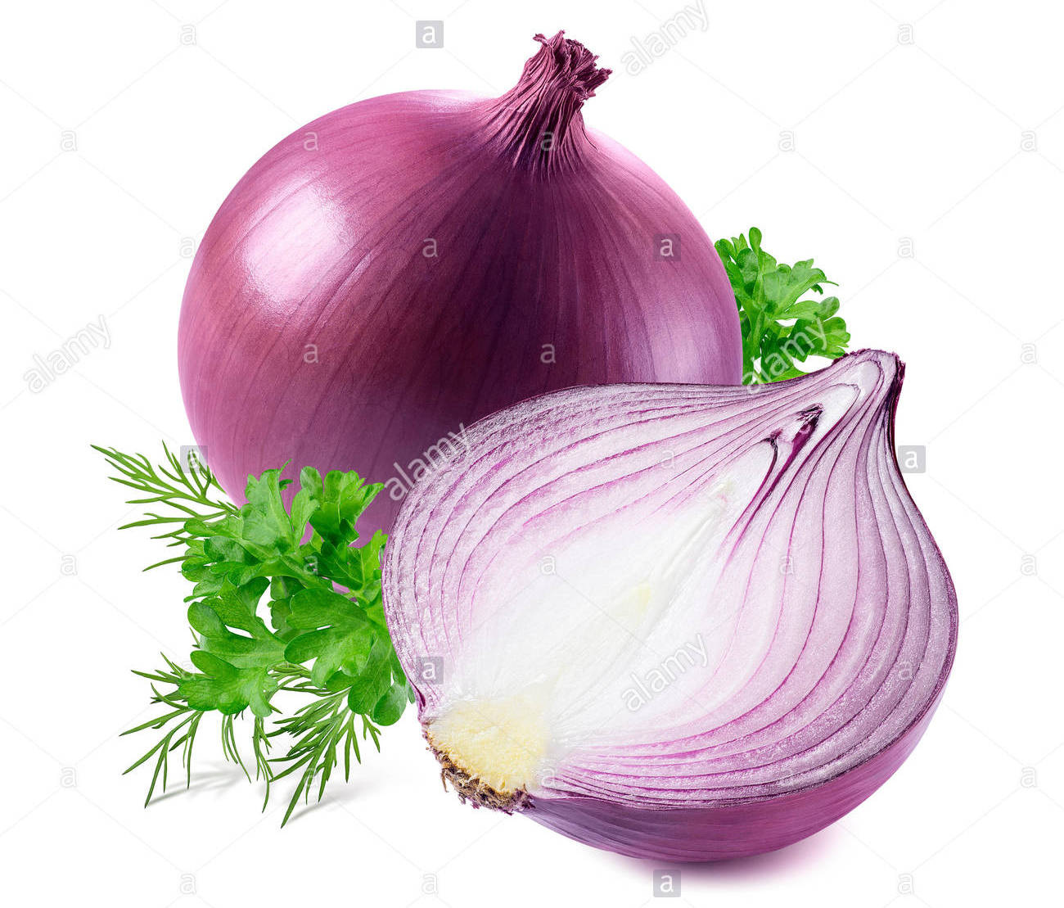
البصل

Slide 16
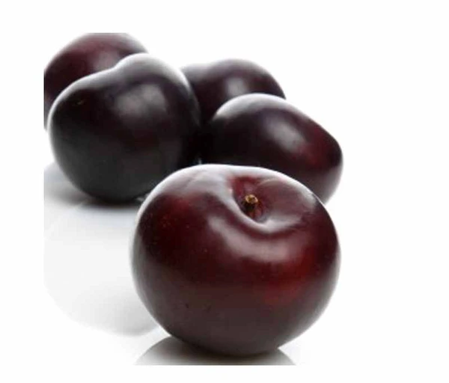
الخوخ

Slide 17
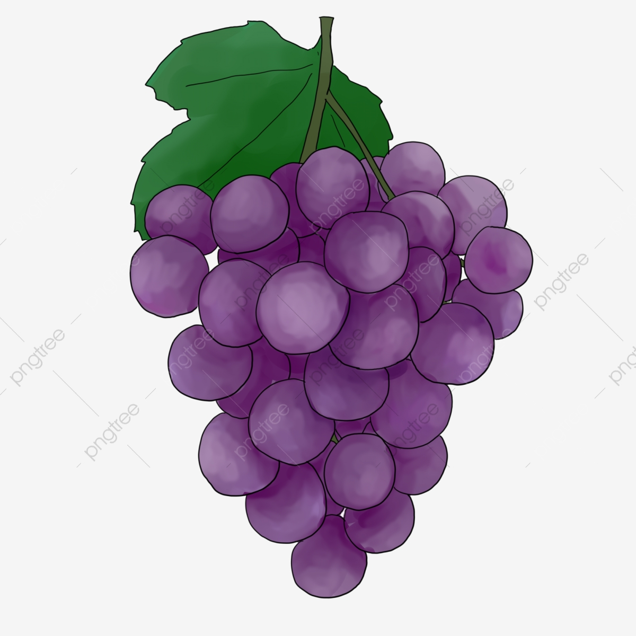
العنب

Slide 18
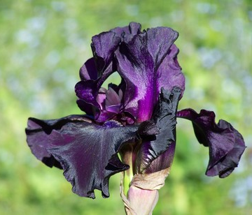
زهرة السوسنة السوداء

Slide 19
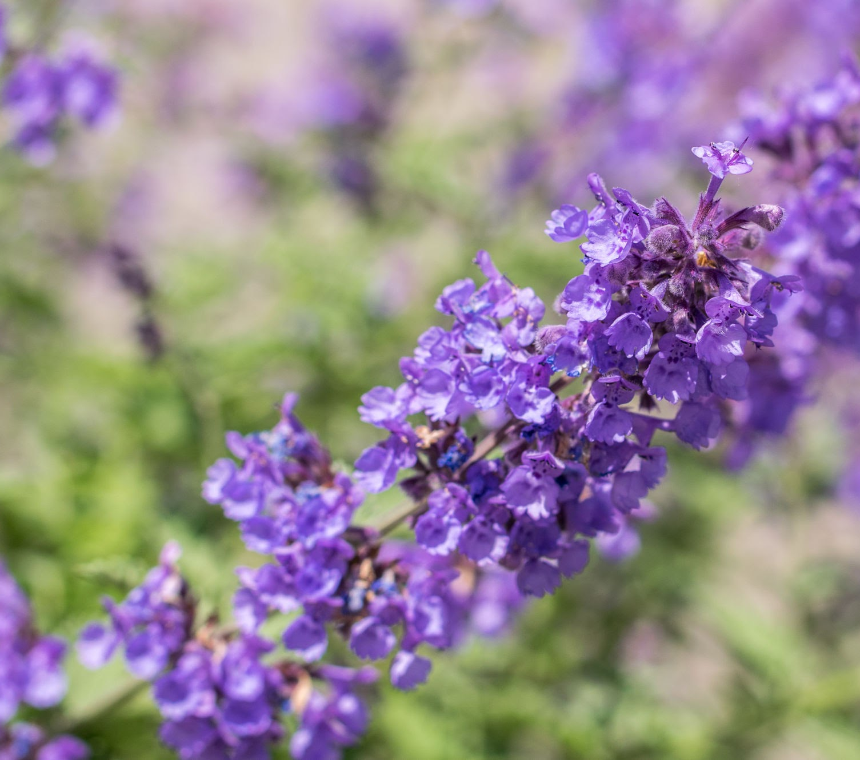
زهرة
اللافندر

Slide 20
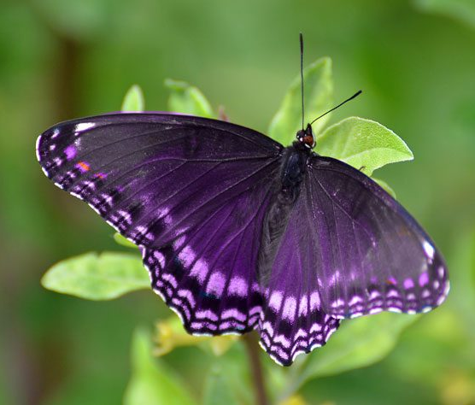
الفراشة

Slide 21
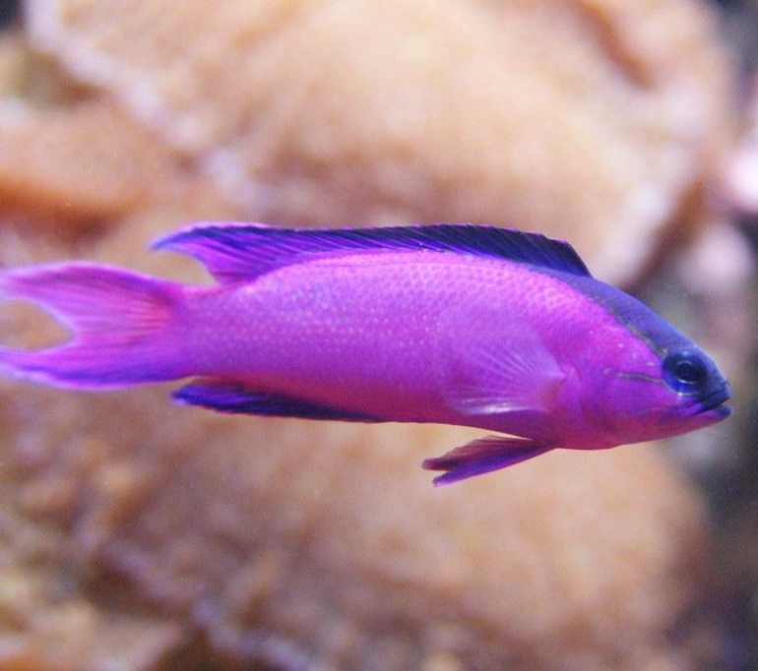
السمكة

Slide 22
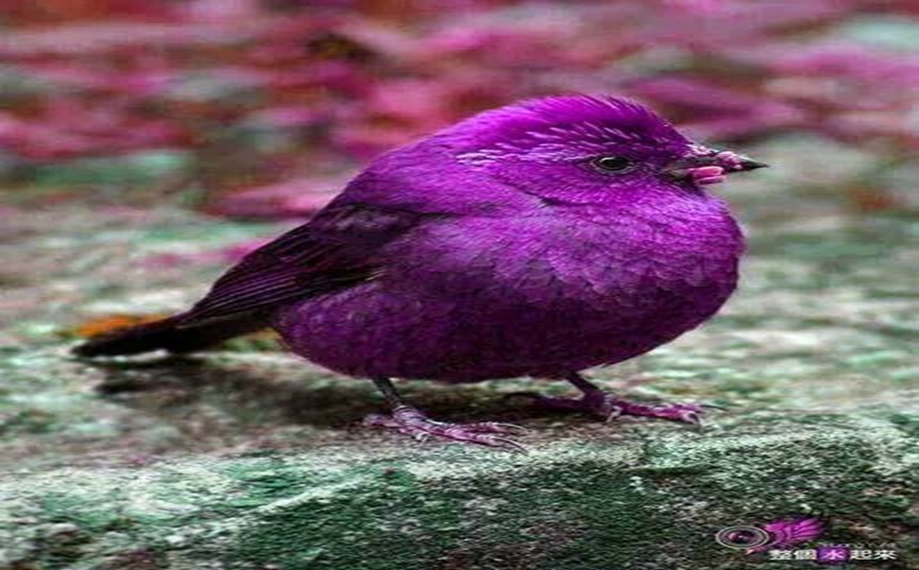
العصفور

Slide 23
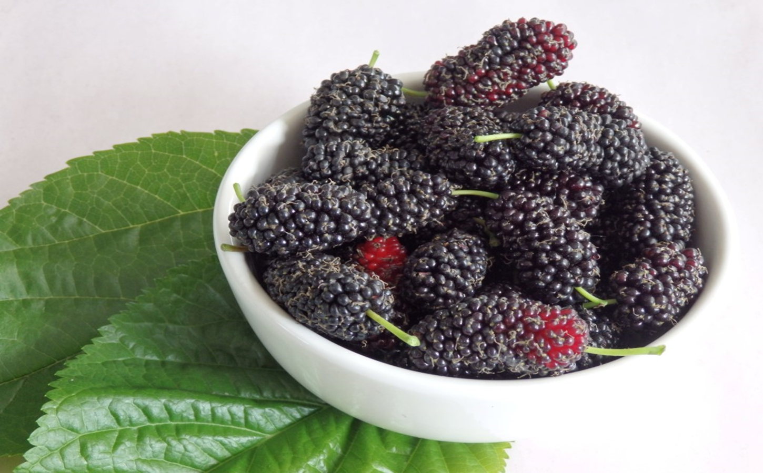
التوت

Slide 24
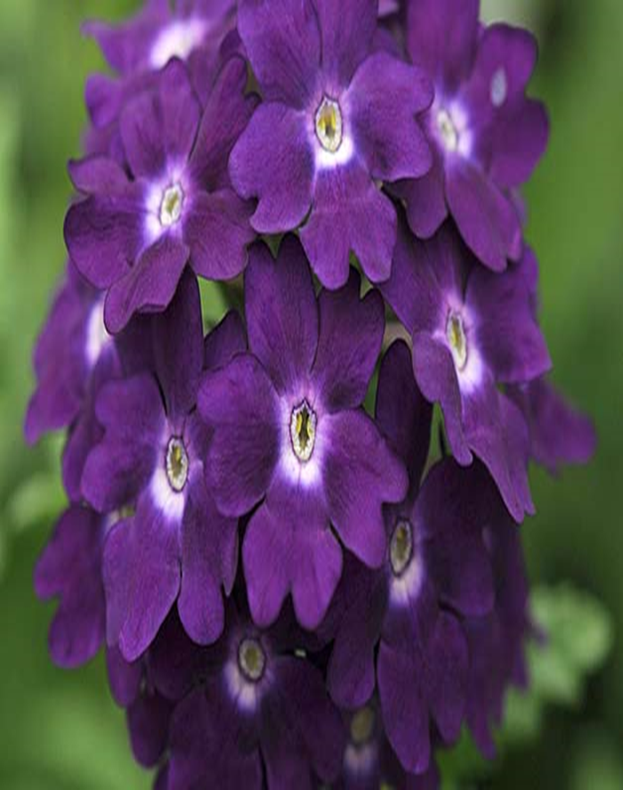
الأزهار

